Slide 1
フレンド紹介仕様の現状

Slide 2
機能概要
フレンドの紹介文を書ける
フレンドの紹介文を編集できる
フレンドの紹介文を読める
フレンドの紹介文を削除できる
フレンドの紹介文が自動的に削除される

Slide 3
フレンド紹介文のライフサイクル
紹介文を編集する
紹介文を書く
紹介文を削除する
紹介文が読める状態

Slide 4
紹介文を書く
誰が書けるか
フレンド関係にある人 && ブロックされていない人
双方の合意のもとに書くことができるようになる
相手の一方的な意思で書くことができなくなる
ブロックしているかは関係ない
つまり、ブロックしていてもフレンド関係でありブロックされていない限り、紹介文を書くことはできる。
ブロックしてもフレンド関係が解消されないため
どこで書けるか
相手のホームから
フレンド管理から

Slide 5
紹介文を編集する
誰が編集できるか
紹介文を書いた人 && ブロックされていない人
どこで編集できるか
相手の紹介文一覧から

Slide 6
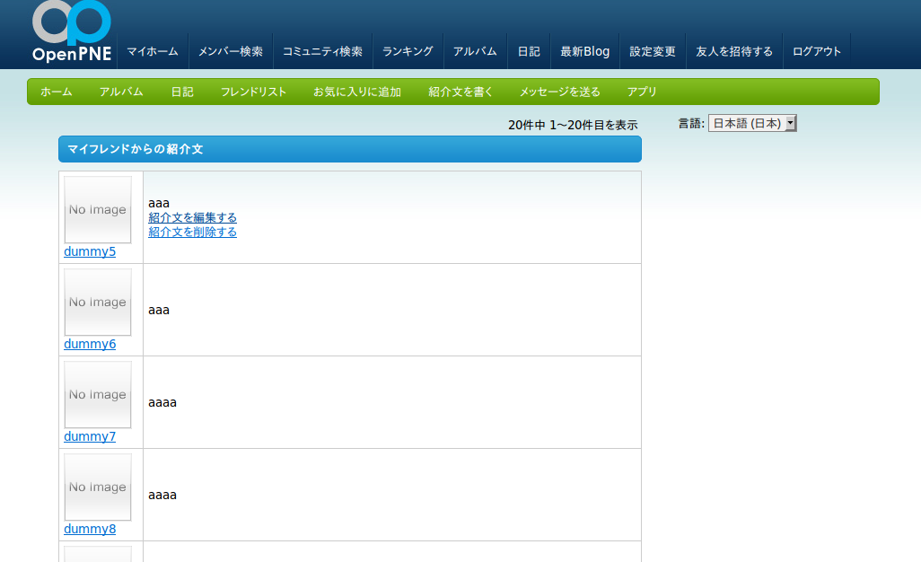
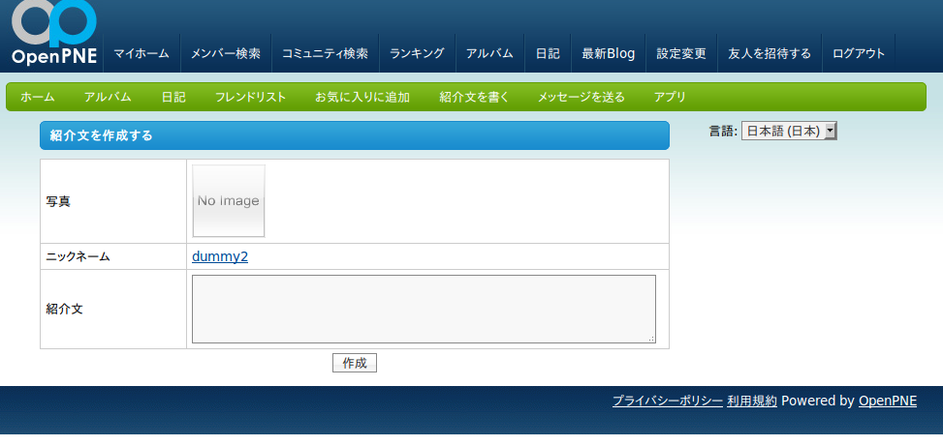
紹介文を編集する
アクション
フロー
上部メニュー「紹介文を書く」あるいは紹介文一覧画面「紹介文を編集する」を押下
フォームに必要事項を入力
相手のホーム画面へ遷移
表示項目
相手のプロフィール画像
相手のニックネーム
入力項目
紹介文
作成ボタンを押して完了
完了後に相手のホームに遷移する

Slide 7
紹介文を読む
相手に書かれた紹介文を読む
誰が読めるか
紹介文を書かれた人がブロックしていない人
紹介文を書いたかどうかは関係ない
どこで読めるか
相手の紹介文一覧から
自分に書かれた紹介文を読む
誰が読めるか
自分がブロックしていない人
フレンド管理からは自分のみ
どこで読めるか
自分の紹介文一覧から
フレンド管理から

Slide 8
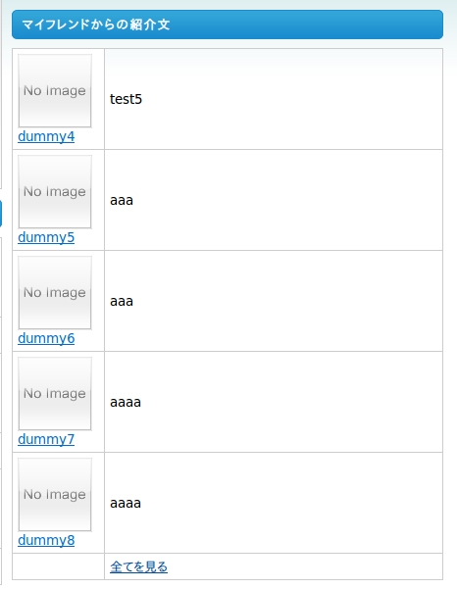
紹介文を読む
コンポーネント
表示項目
プロフィール画像
ニックネーム
相手のホームへ遷移
紹介文
最大５件表示
ﾒﾝﾊﾞｰIDで昇順表示
「全てを見る」リンク
紹介文一覧画面へ遷移

Slide 9
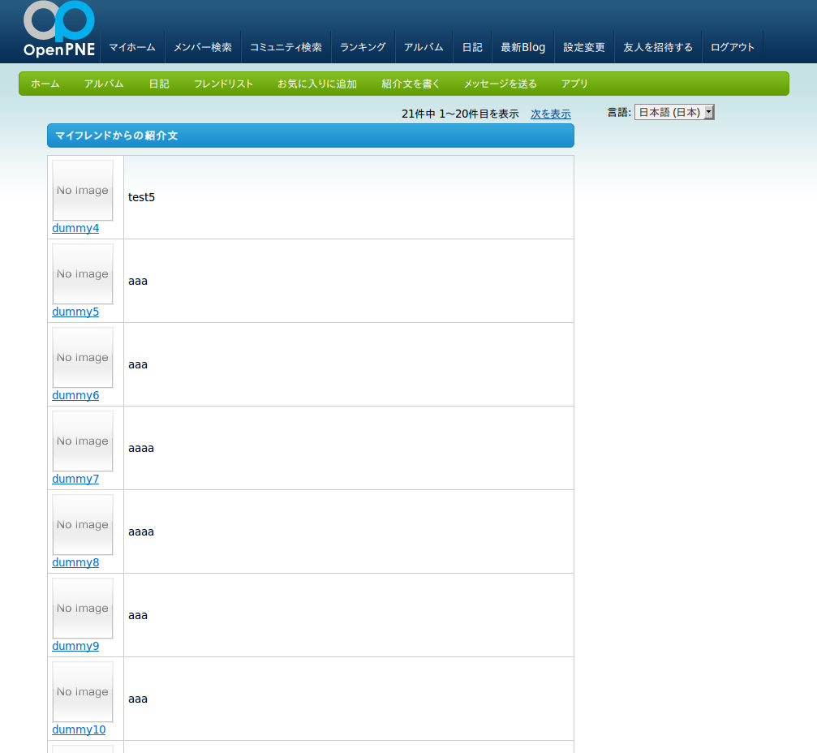
紹介文を読む
アクション
フロー
コンポーネントの「全てを見る」リンクを押下
紹介文一覧画面を表示
表示項目
プロフィール画像
ニックネーム
相手のホームへ遷移
紹介文
削除リンク
削除可能な場合
編集リンク
編集可能な場合
２０件ページャ
ﾒﾝﾊﾞｰIDで昇順

Slide 10
紹介文を削除する
誰が削除できるか
紹介文を書かれた人
紹介文を書いた人 && ブロックされていない人
相手へ書いた紹介文一覧のページにたどり着けない理由のためブロックされると削除できない
どこで削除できるか
相手へ書いた紹介文は
相手のフレンド紹介文一覧から
自分に書かれた紹介文は
自分のフレンド紹介文一覧から
自分のフレンド管理から
いつ削除されるか
フレンド関係を解消した
ブロックした/されたは関係ない
紹介文を書いた人が退会した
紹介文が書かれた人が退会した

Slide 11
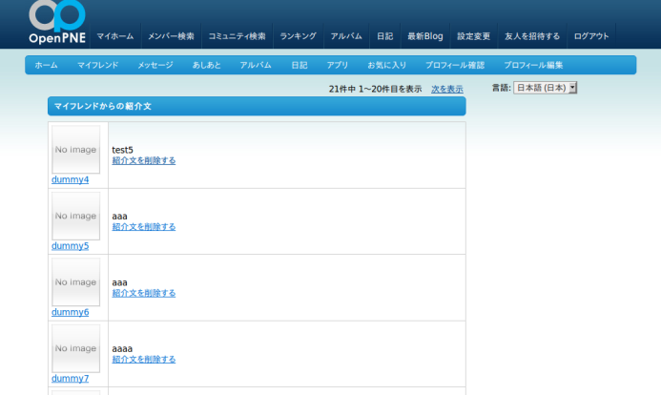
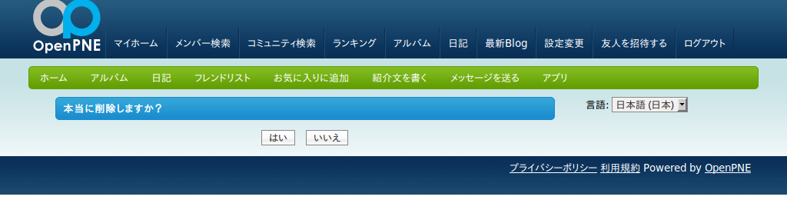
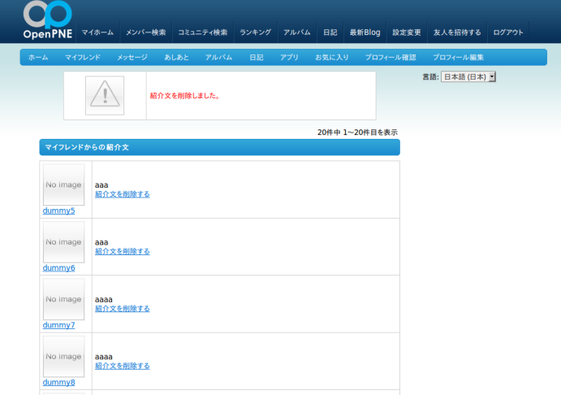
紹介文を削除する
アクション
フロー
紹介文一覧画面の「紹介文を削除する」リンクを押下（右図上）
削除確認画面を表示（右図中）
紹介文一覧画面へ遷移し削除結果メッセージを表示する（右図下）

